Slide 1


Poty Rodrigues de Lucena – UFOB
Coordenador
Comissão de Modelos
Relato de Atividades
Apresentado em 14 de março de 2018 – I Reunião do Fórum de Pró-Reitores de Planejamento e Administração das IFES – Natal/RN

Slide 2

Quem são @s modelos da modelos?
Centro-Oeste
Bruno Cesar Souza Moraes - UFMT
Denise Imbroisi – UNB
Dulce Maria Tristão – UFMS
Nordeste
Camilo Allyson Simões de Farias – UFCG
Carolina Guimarães Raposo – UFRPE
Poty Rodrigues de Lucena – UFOB
Norte
Geany Cleide Carvalho Martins – UFOPA
Raquel Trindade Borges – UFPA
Wilma Gomes Silva Monteiro – UNIFAP
Sudeste
Anilton Salles Garcia – UFES
Darizon Alves de Andrade – UFU
Jailton Gonçalves Francisco – UFF
Sul
Hélio Henkin – UFRGS
Mozart Tavares Martins Filho – FURG
Vilson Ongaratto – UTFPR

Slide 3
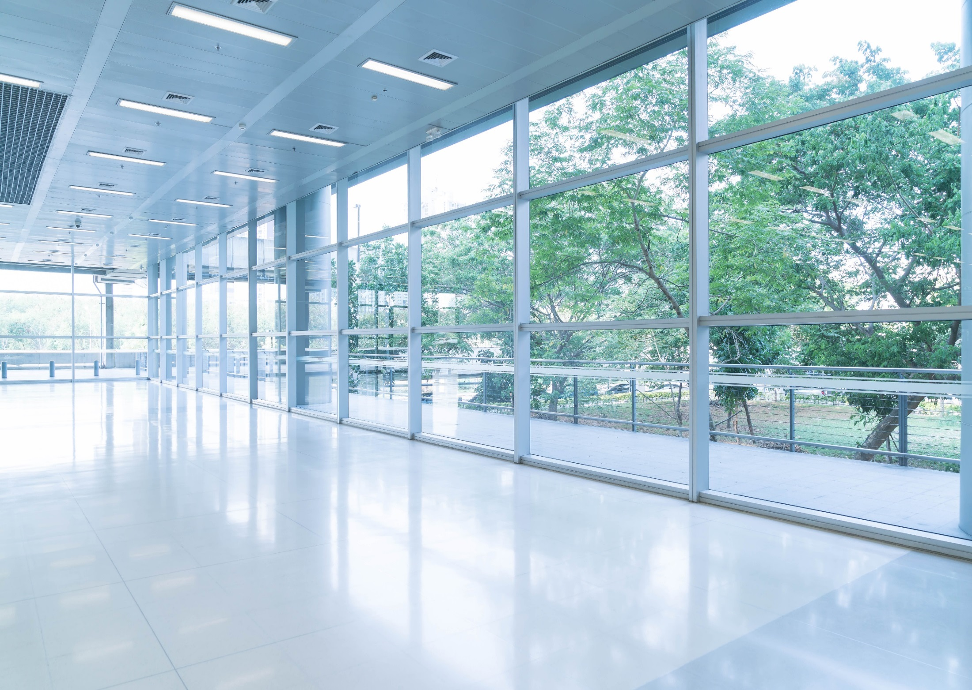
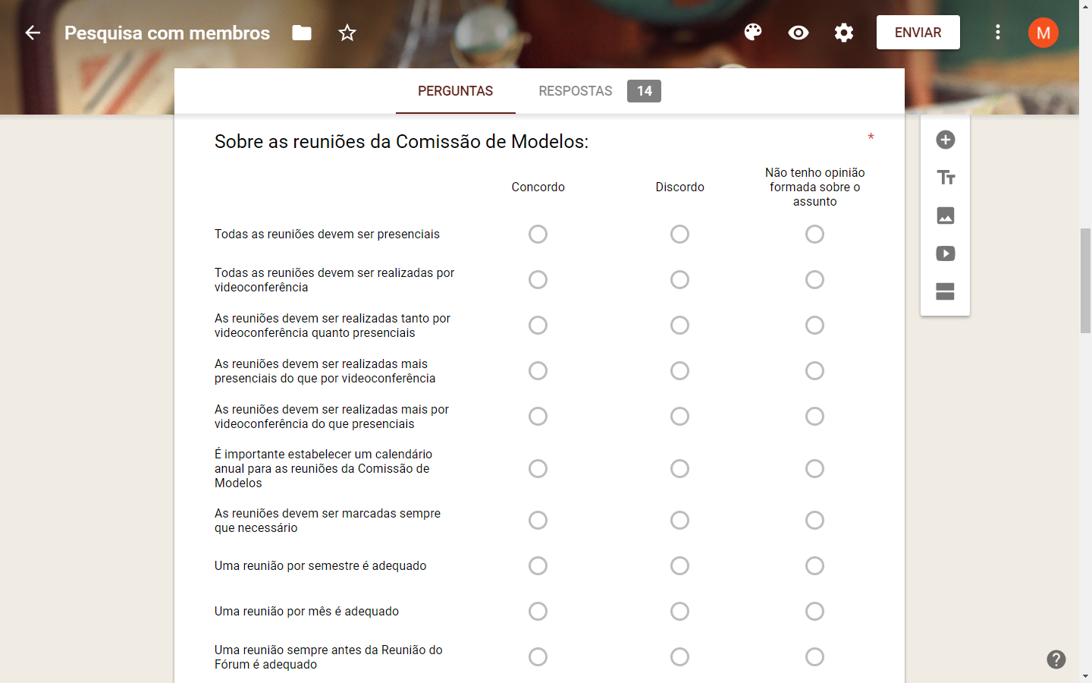



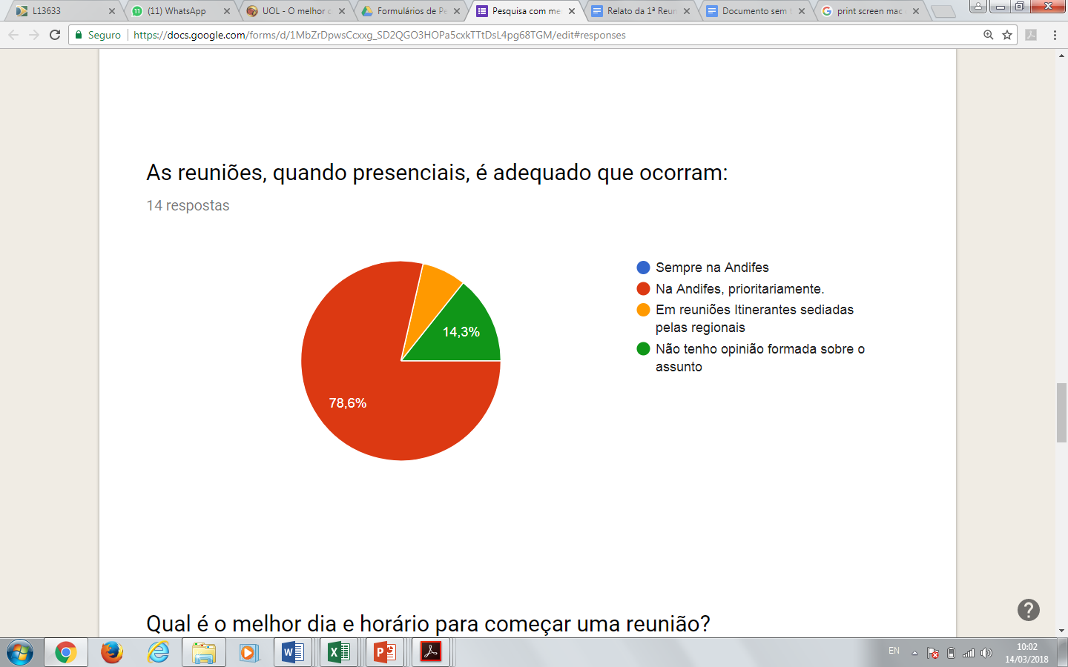
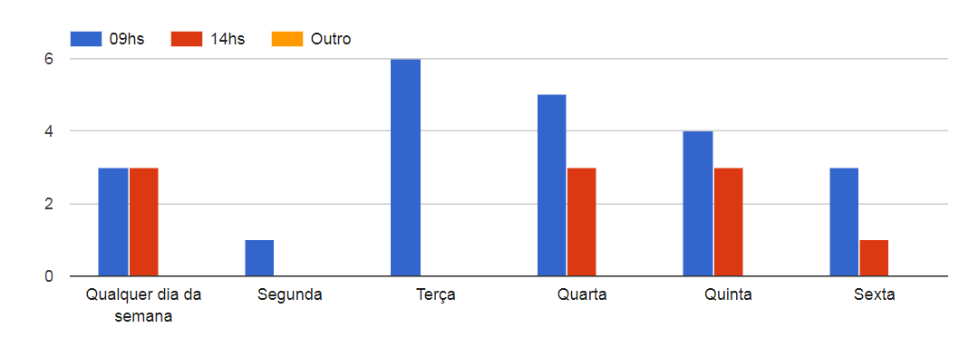
Organização dos Trabalhos da Comissão – Pesquisa Organizacional
modelos.forplad@gmail.com
04 Reuniões Ordinárias em 2018
  Andifes – Brasília, DF
  1ª Reunião - 09 de Março
  2ª Reunião - 15 de Maio
  3ª Reunião - 07 de Agosto
  4ª Reunião - 30 de Outubro
Reuniões Extraordinárias e por Videoconferência

Slide 4
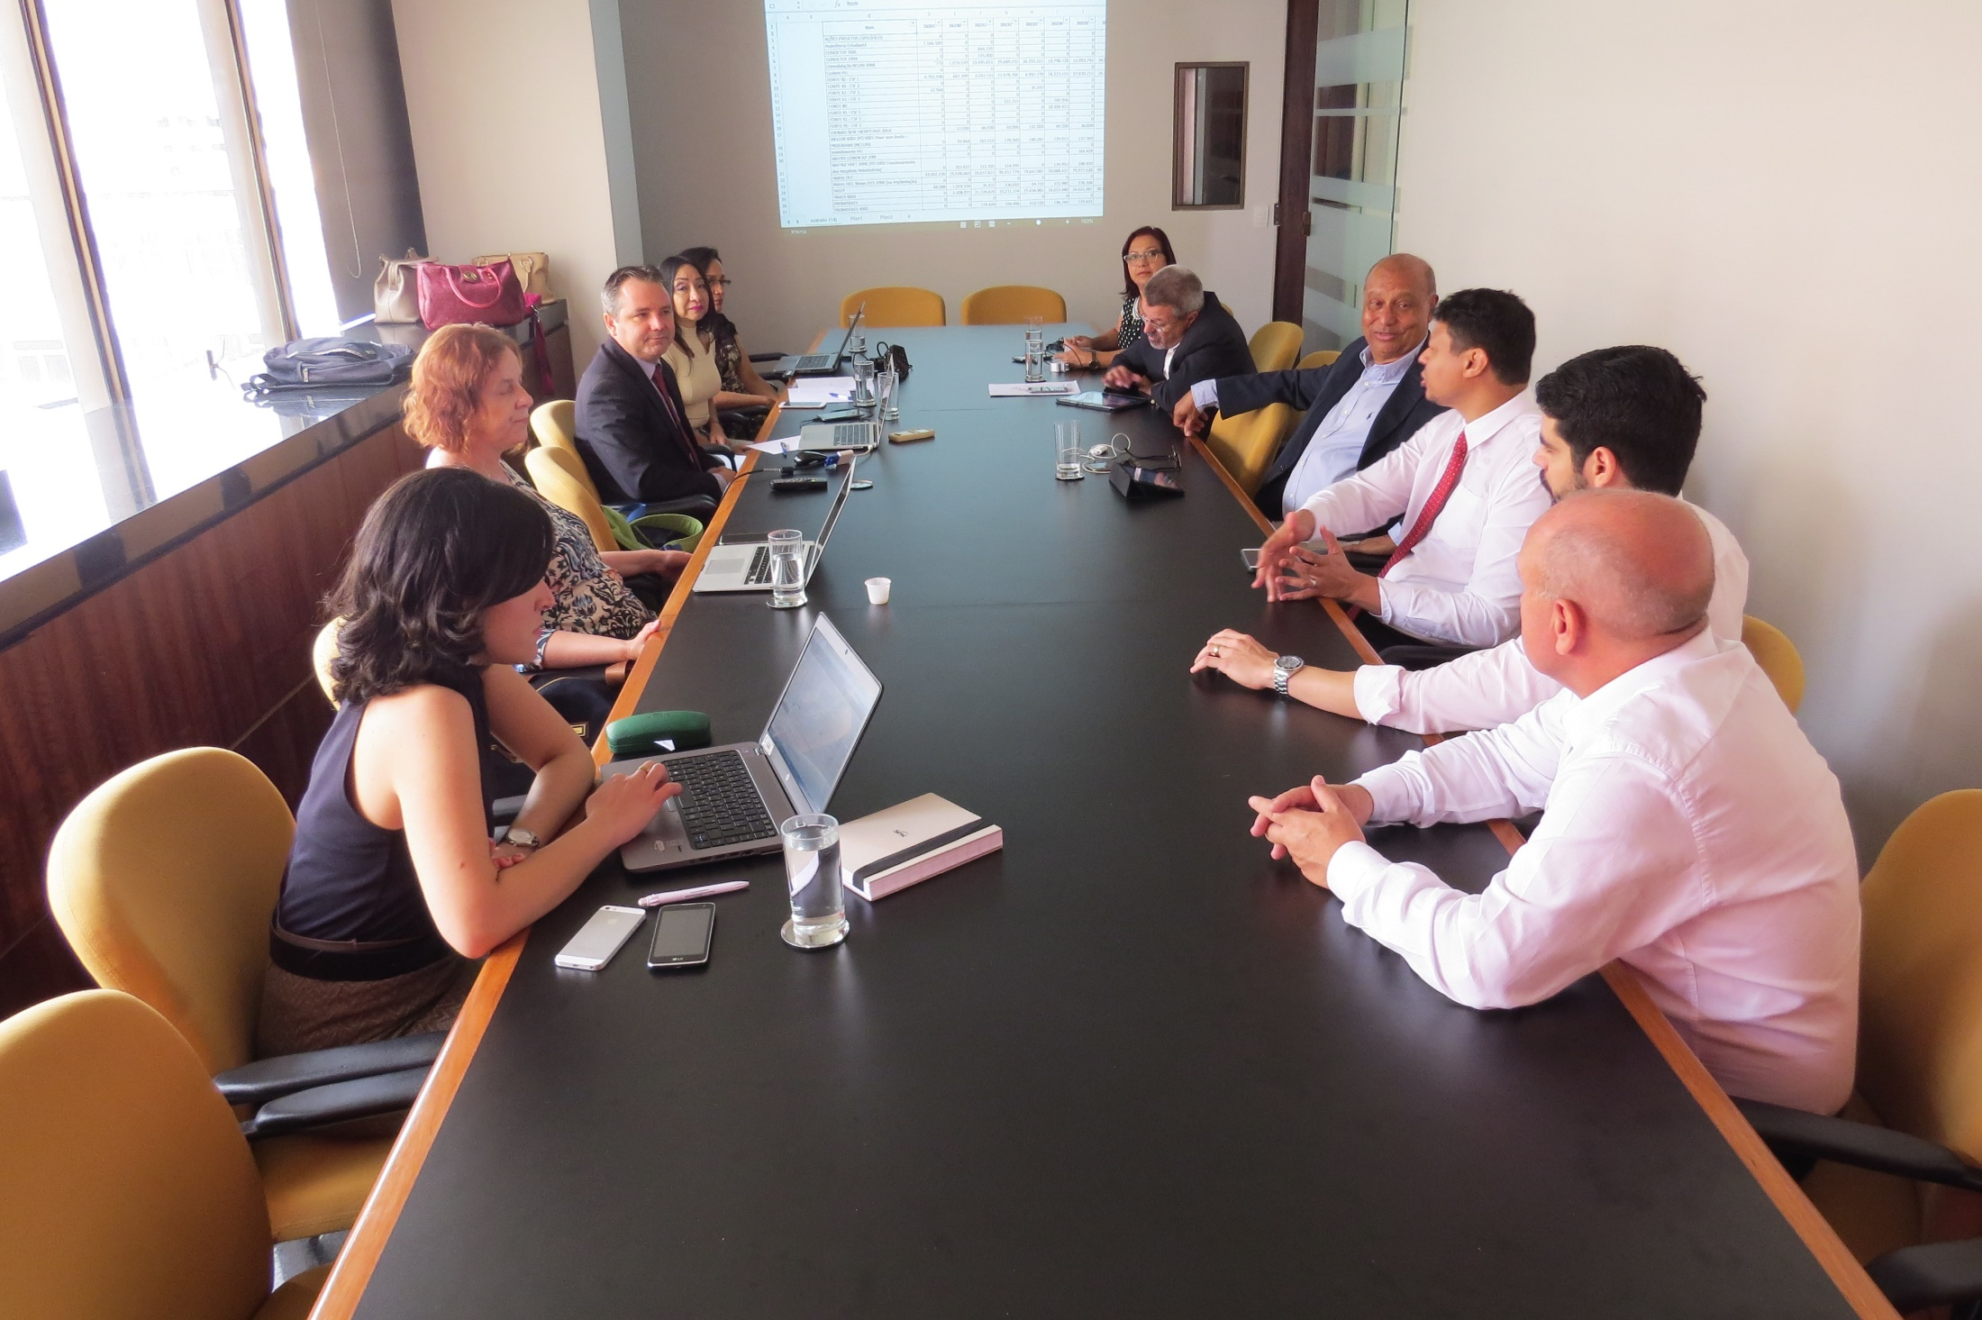
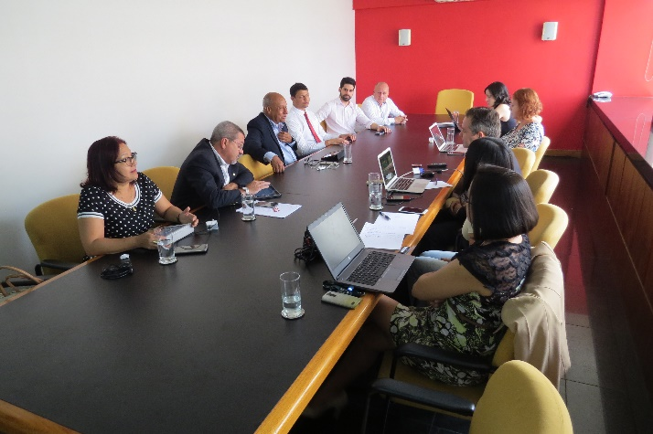
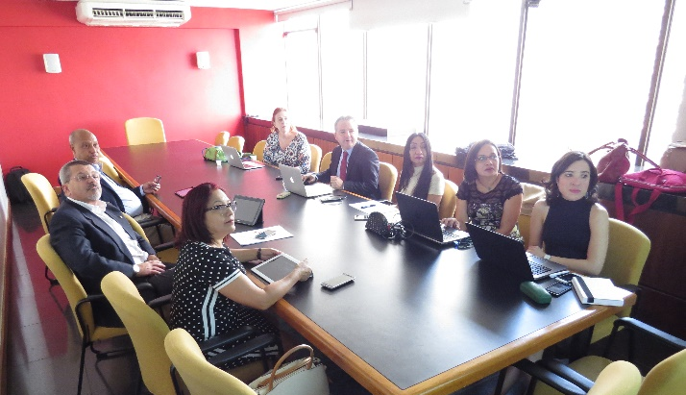
Planejamento 2018
Grupos de Trabalho
  Produção e atualização de Documento de Referência,
  Definição Variáveis da Matriz e Orçamento e
  Resgate de informações e atualização do Peso do Grupo
Ações
  Validação de Indicadores
    Articulação Fonaprace e Forgrad, PNAES e Duração Padrão dos Cursos;
    Evolução na prática dos marcos de desenvolvimento produzidos, como o Caderno de Indicadores;
  Aperfeiçoar comunicação com a Sociedade
Encaminhamentos à Nacional
  Criação de Agenda Orçamentária 2019

Slide 5

Orçamento do Ministério da Educação (Órgão Máximo 26000)
Atividade Meio | Órgãos Administrados pelo MEC | Administração Direta
 |  | EBSERH
 |  | FIES
 |  | FNDE
 |  | INEP
 |  | Institutos e Fundações do MEC
Atividade Fim | Capes, Hospitais, Colégio Pedro II e IFES | Capes
 |  | Colégio Pedro II
 |  | Hospitais Universitários
 |  | Institutos Federais
 |  | Universidades

Slide 6
Ministério da Educação – Total Empenhado 2013 – 2017

Slide 7
Despesas Empenhadas - Investimentos (Órgão Máximo 26000)

Slide 8
Dotação Atualizada - Investimentos (Órgão Máximo 26000)

Slide 9
Despesa Empenhada – Universidades Federais

Slide 10


Linha do Tempo: Da Censo à Matriz (Fase Interna)
Fornecimento de Dados
Inep fornece os dados do Censo 2016;
Apuração do Resultado
Avaliação dos Dados Apurados;
Capes repassa dados do Sucupira fornecido nas últimas;
Efeitos do novo fator de retenção e duração padrão;
Verificadas algumas inconsistências nos dados do Sucupira
Parfor foi analisado separadamente
Dados são lançados na planilha
A Matriz é Rodada;

Slide 11
Linha do Tempo: Da Matriz aos Limites no Simec (Fase Interna)
Limite
OCC 2018
Equalização OCC 2018
Avaliação dos Dados Apurados
Sesu/Dipes fornece o PNAES, Promissaes,
Efeitos do novo fator de retenção e duração padrão;
Parfor foi analisado separadamente
Limites Fornecidos no SIMEC
R$ 3.285.068.115
R$ 3.062.524.748
Sesu/Difes fornece o limite OCC 2018;
R$ 5.247.608.433
Açõs de Projetos Específicos
CONDETUF
Consolidação REUNI 20RK
Fonte 80
Incluir 4002
ISF 20GK - ISF
Matriz Condicap 20RI
Matriz HVET 20RK
PASEP
PNAES 4002
PROMISSAES 4002

Slide 12
Linha do Tempo: Do Simec à LOA2018 (Fase Externa)
Simec
Envio de
Modificação
Lançamento dos Limites da Matriz pela Sesu;
CMO
SOF
Alocação no SIOP dos recursos nas ações;
Ajuste nos valores de Receita
Consolidação dos Dados;
Recebe a proposta parcial;
Aguarda alteração de Meta;
Governo altera a meta e MEC informa limites de capital da 8282 (817.210.000)
Ninguém recebe Investimento
Algumas IFES detalham 4-INV
70% da 8282 no MEC (574.000.000) e 30% distribuídos nas IFES pela Matriz (243.211.665)
Distribui as Relatorias Setoriais
Relatoria Setorial
Relatoria Geral
LOA 2018
Relator Setorial Remaneja em 75% a ação 8282 para as IFES;
Distribui conforme média histórica 2016-2017
Comissão firma acordo com o MEC para repartir igualmente os recursos de investimento da 8282

Slide 13

Parecer Setorial 12/12/2017
6 – Acordo para assegurar dotações específicas para a reestruturação e expansão das unidades federais de ensino (Págs. 23-24)
Propõe-se redistribuir R$ 453,3 milhões, equivalentes a 75,1% da ação 8282 às unidades orçamentárias das referidas instituições de ensino federal conforme demonstrado no Anexo I.”
Devido às limitações constantes do Parecer Preliminar, esta relatoria setorial só pôde atender, nesta fase do processo, àquelas unidades de ensino que receberam emendas das respectivas bancadas.
As demais unidades serão atendidas na fase do relator geral.
Decidimos remanejar R$ 123,7 milhões da programação orçamentária do MEC, para as universidades federais que receberam emendas no âmbito desta área temática e que não possuem subtítulo com destinação específica.

Slide 14
Orçamento 2018 – Universidades Federais
Grupo de Despesa | Dotação Inicial
0 - Financeiro | 4.761.012.821,00
1 - Pessoal Encargos Sociais | 4.761.012.821,00
1 - Primario Obrigatorio | 36.123.768.558,00
1 - Pessoal Encargos Sociais | 34.507.268.159,00
3 - Out. Desp. Correntes | 1.616.500.399,00
2 - Primario Discricionario | 9.019.563.201,00
3 - Out. Desp. Correntes | 7.509.355.721,00
4 - Investimentos | 1.510.207.480,00
6 - Despesa Discricionária E Decorrente De Emenda Individual | 122.429.154,00
3 - Out. Desp. Correntes | 51.379.278,00
4 - Investimentos | 71.049.876,00
7 - Desp. Discric. Decor. Emenda De Bancada | 240.619.740,00
3 - Out. Desp. Correntes | 3.500.000,00
4 - Investimentos | 237.119.740,00
Total Geral | 50.267.393.474,00

Slide 15
modelos.forplad@gmail.com
Comissão de Modelos
Obrigado!

